Slide 1


B E E Be your Eyes and Ears
팀장 허 훈
팀원 고용규 고도현 김서연 송무경 이윤주

Slide 2





프로젝트 추진 개요
배경
Main issues
목적
시청각중복장애인 및 시각/청각장애인들의 의사소통 불편
1. 점자 정보 입출력을 위한
BEE Device 하드웨어 구성
값비싼 의사소통 보조기기 가격
2. 음성 정보 입출력을 위한
BEE Mobile Application
작동과 UI 구현
보다 효율적인 의사소통 환경
구축 필요
시청각장애인의 원활한
의사소통 환경 구축을 통한
삶의 질 개선
스마트 디바이스 및 프로그램과
연결을 통한 기능적 확장 요구
3. 점자 정보 변환을 위한
API와 로직 구성

Slide 3
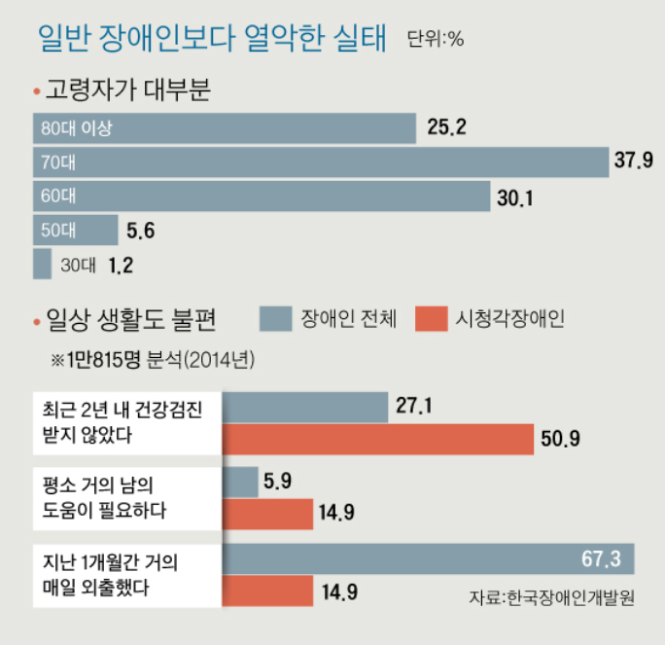
제품 필요성
시청각 장애인 조사 실태
다양한 점자기기가 존재함에도 불구하고 시청각장애인과 비장애인 간의 의사소통에는 상당한 어려움이 존재
시청각장애인의 연령대가 대다수 고령으로 분포되어 있으며, 일상 생활을 이루기 위해 타인의 도움이 절실히 필요한 상황
시청각장애인이 비장애인 혹은 장애인과 실제적인 의사소통이 가능하도록 보조할 수 있고,
현존하는 기기들보다 상대적으로 저렴한 점자기기의 개발이 필요
시청각장애인들의 근본적인 의사소통 문제 해결을 위한 서비스를 제공

Slide 4
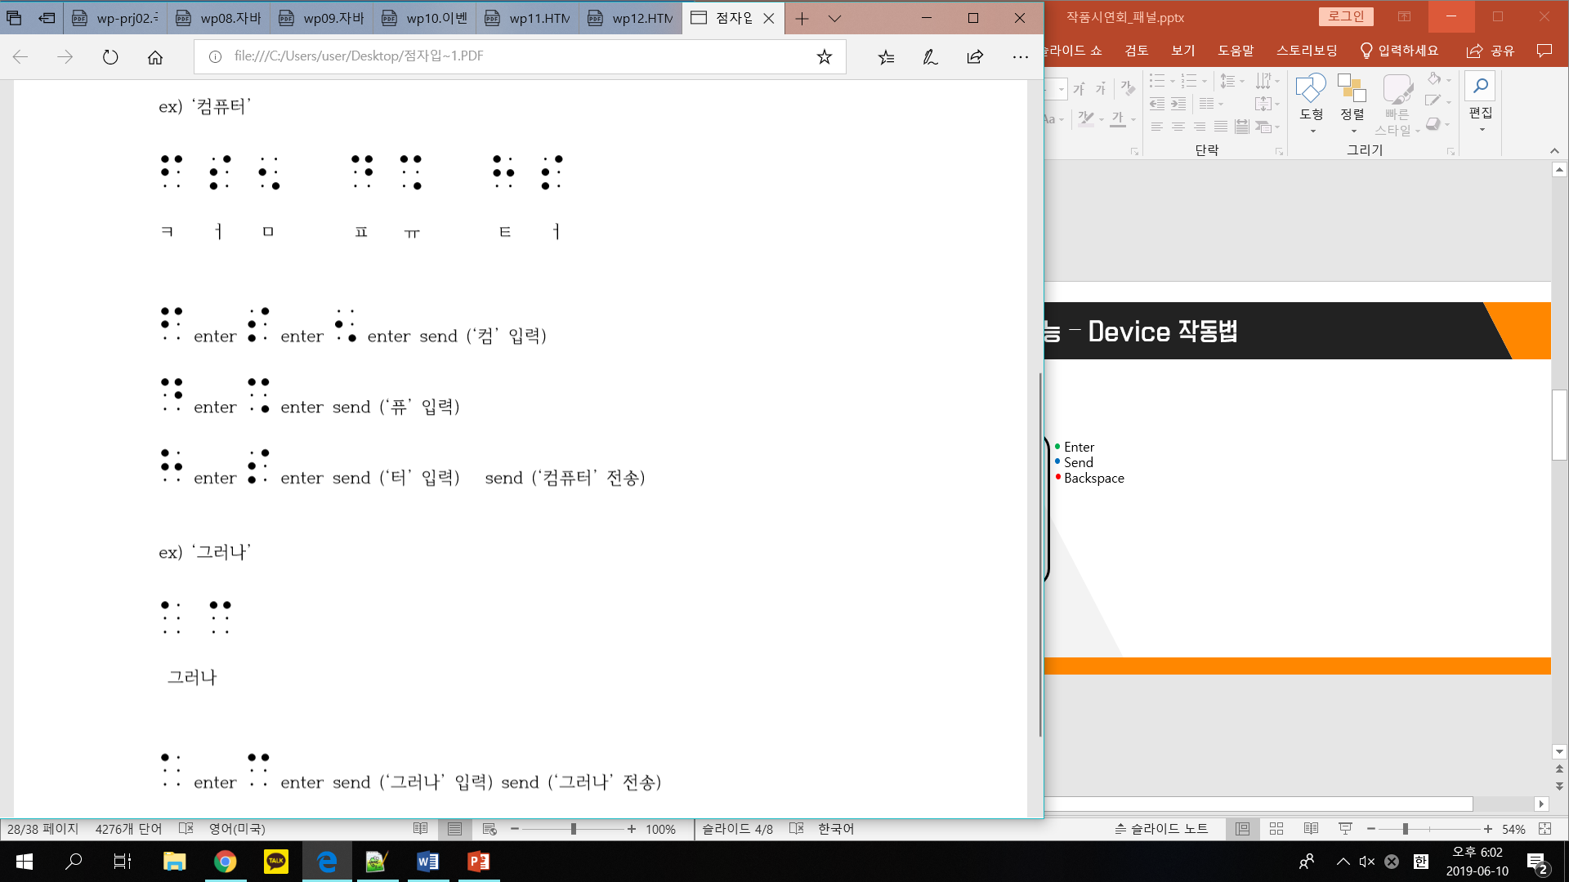
제품 기능: Device 작동법
ex) ‘컴퓨터’
입력부
점자 셀에 맞게 점자 버튼을 입력한 후,
하나의 셀을 완성하면 enter 버튼을 누른다.
하나의 점자 정보 입력이 완료되면,
send 버튼을 눌러 점자 정보를 완성한다.
모든 점자 정보의 입력이 완료되면,
다시 send 버튼을 눌러 전송한다.
점자 버튼을 잘못 누른 경우 ,
backspace 버튼으로 현재 입력중인
점자 셀을 초기화한다.
출력부
ex) ‘그러나’
Enter
Send
Backspace
2종 약자 ‘그러나’

Slide 5
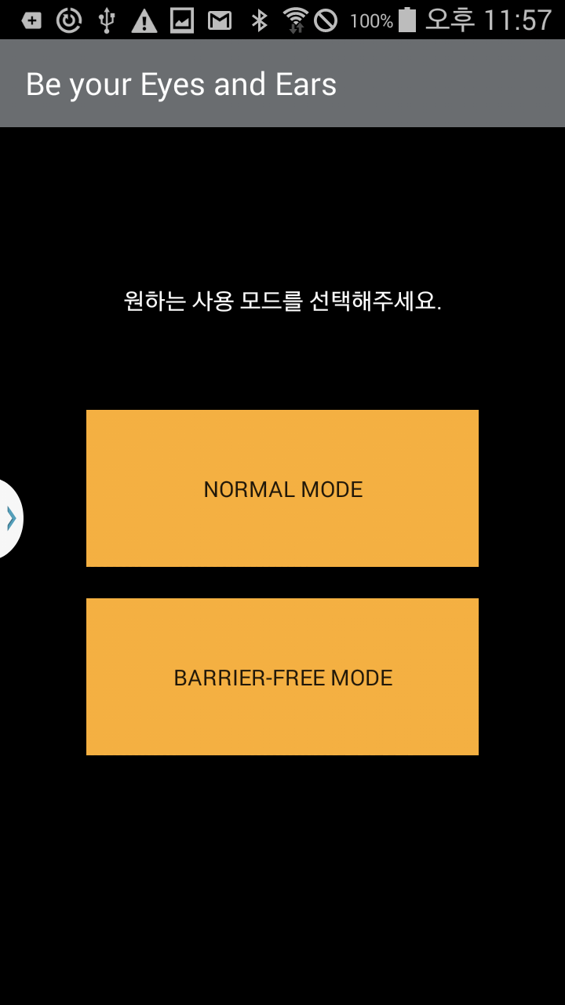
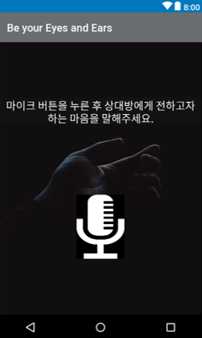
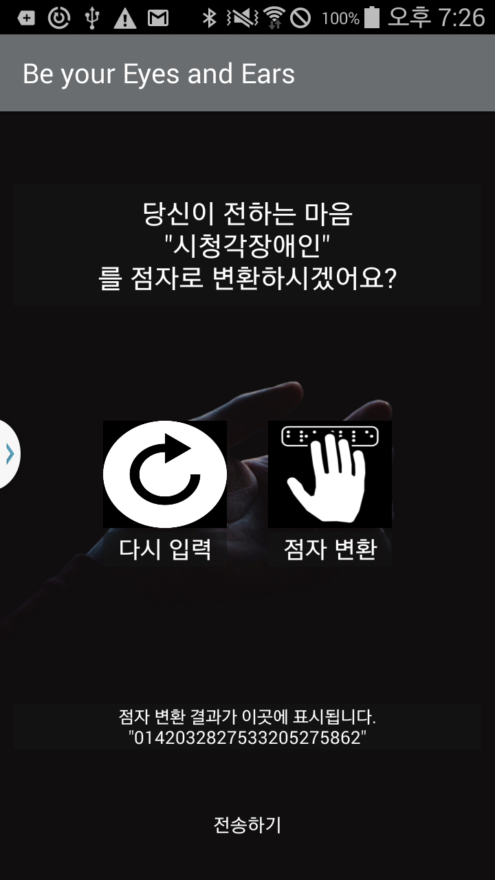

제품 기능: NORMAL MODE
· 블루투스 연결을 통한 근거리 통신 기능
Speech to Braille
사용자가 Bluetooth 연결을 활성화시킨다.
마이크 아이콘을 누르고 음성을 입력하면
해당 음성이 문자로 변환되어 화면에 보여진다.
점자 변환 아이콘을 누르면 BEE API를 통해
문자 정보가 점자 정보로 변환되고,
해당 점자는 BEE Device에 전송된다.
Braille to Speech
점자 입력부를 통해 점자를 입력하고 Send 버튼을 누르면 Bee Mobile Application으로 전송된다.
BEE Mobile Application에서 [음성으로 듣기]
아이콘을 선택하면, 전송 받은 메시지를 음성으로 확인할 수 있다.

Slide 6
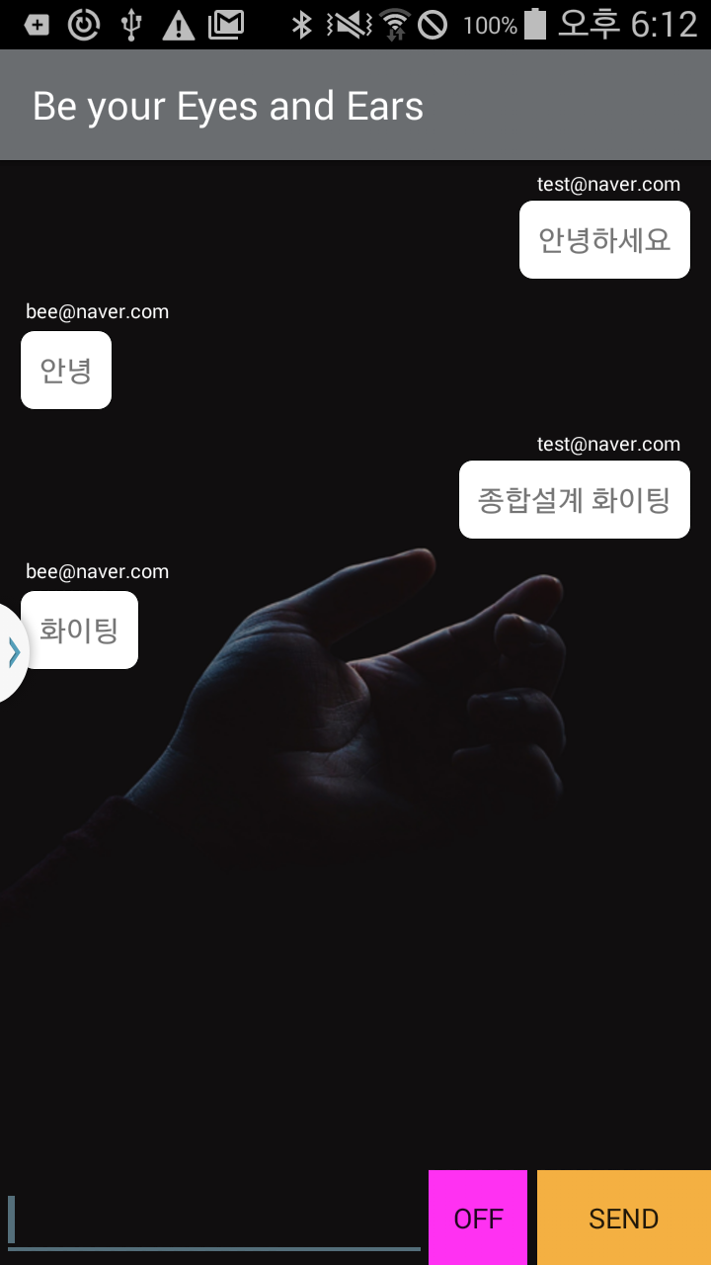
제품 기능: BARRIER-FREE MODE
1. 채팅 기능
BEE Device를 통한 점자 입력 기능
- BARRIER FREE MODE 사용자가 표현하고자 하는 단어 및 문장을 입력한다.
Bluetooth를 통한 점자 정보 전달 기능
- 입력 받은 점자 정보는 Bluetooth module을 통해
BEE Mobile Application으로 전송된다.
BEE API를 통한 점자의 Braille To Text
- 전송 받은 점자 정보를 BEE API에 구현되어 있는 로직을 통해
텍스트로 전환한다.
채팅 화면에 텍스트 출력
- 점자로부터 전환된 텍스트를 유저 간 채팅 화면에 출력하여
온라인 의사소통이 가능한 기능을 제공한다.
BEE Mobile Application에 음성 출력 or BEE Device에 점자 출력
- ON: BEE Mobile Application에 상대방이 입력한 텍스트를 음성으로 출력한다.
- OFF: BEE Device의 점자 출력부를 통해 상대방이 입력한 텍스트를 점자로 출력한다.

Slide 7
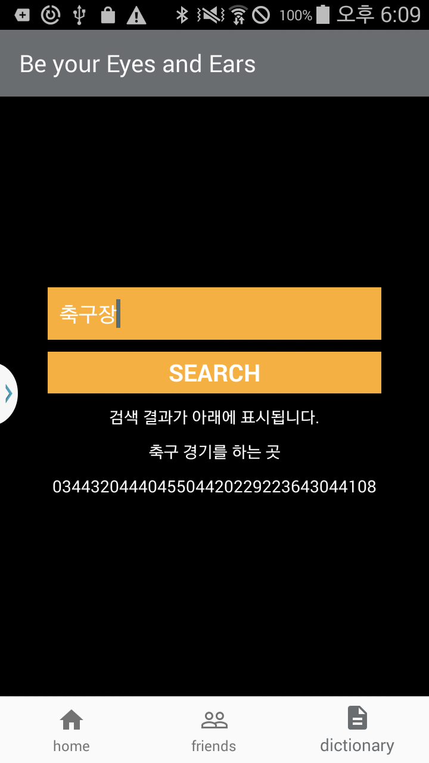
제품 기능: BARRIER-FREE MODE
2. 사전 검색 기능
BEE Device를 통한 점자 입력 기능
- BARRIER FREE MODE 사용자가 표현하고자 하는 단어를 입력한다.
Bluetooth를 통한 점자 정보 전달 기능
- 입력 받은 점자 정보는 Bluetooth module을 통해
BEE Mobile Application으로 전송된다.
BEE Mobile Application에 텍스트 출력 및 BEE Device에 점자 출력
- 사용자가 입력한 텍스트의 검색 결과를 BEE Mobile Application
사전 검색 화면에 출력하고, 해당 검색 결과를 점자로 변환하여
BEE Device의 점자 출력부를 통해 출력하는 기능을 제공한다.

Slide 8
기대 효과
1) 실시간 소통이 가능한 저가형 양방향 의사소통 보조 시스템
2) 시청각장애인의 근본적인 불편 해소와 원활한 의사소통 실현
3) 구매력이 낮은 시청각장애인의 생활 편의 향상
기존 현황
· 의사소통 보조 기기 및 서비스의 부족으로
인한 시청각장애인의 제한적 의사소통
+ 기존에 시청각장애인이 사용하기 어려웠던 스마트 디바이스(노트북, 스마트폰 등)에
BEE 기술을 추가적으로 탑재하여 접근성 향상
+ 모바일 어플리케이션에 인터넷을 이용할 수 있는 기능 추가
e.g ) 날씨 알림, 뉴스 검색

